Slide 1
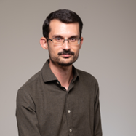
Η φωνή μέσα μου:
Πώς ο εσωτερικός διάλογος ενισχύει ή υπονομεύει τις επαγγελματικές μου επιλογές
Αριστείδης Λορέντζος Ψυχολόγος – Σύμβουλος Επαγγελματικού Προσανατολισμού (M.Sc.) https://www.linkedin.com/in/arislorentzos/

Slide 2
δεν είμαι αρκετά καλός
οι άλλοι είναι πιο έμπειροι
κι αν αποτύχω;

Slide 3
COGNITIVE DISTORTIONS
Καταστροφολογία:
Αν αποτύχω σε αυτή τη συνέντευξη, δεν θα βρω ποτέ δουλειά
Υπεργενίκευση:
Δεν με πήραν αυτή τη φορά. Ποτέ δεν τα καταφέρνω σε τίποτα
Σκέψη "όλα ή τίποτα«:
Αν δεν έχω τέλεια εμπειρία, δεν αξίζει να κάνω αίτηση
Ανάγνωση σκέψεων:
Ο υπεύθυνος προσλήψεων σίγουρα σκέφτηκε ότι ήμουν ακατάλληλος
Προσωποποίηση:
Δεν πήγε καλά η ομάδα… μάλλον φταίω εγώ

Slide 4
Το αν και πότε θα στείλουμε αίτηση για εργασία
Δεν πληρώ όλες τις προϋποθέσεις, δεν έχει νόημα
Πώς ερμηνεύουμε ανατροφοδότηση
βλέπουμε μόνο την κριτική, αγνοούμε το θετικό
Πόσο αξίζουμε επαγγελματικά
Δεν είμαι αρκετά καλός για τέτοιο ρόλο
Την ικανότητά μας να επιμείνουμε ή να αναλάβουμε ρίσκο
Την αίσθηση επαγγελματικής ταυτότητας και αυτο-αποτελεσματικότητας
COGNITIVE DISTORTIONS
Καταστροφολογία:
Αν αποτύχω σε αυτή τη συνέντευξη, δεν θα βρω ποτέ δουλειά
Υπεργενίκευση:
Δεν με πήραν αυτή τη φορά. Ποτέ δεν τα καταφέρνω σε τίποτα
Σκέψη "όλα ή τίποτα«:
Αν δεν έχω τέλεια εμπειρία, δεν αξίζει να κάνω αίτηση
Ανάγνωση σκέψεων:
Ο υπεύθυνος προσλήψεων σίγουρα σκέφτηκε ότι ήμουν ακατάλληλος
Προσωποποίηση:
Δεν πήγε καλά η ομάδα… μάλλον φταίω εγώ

Slide 5
Αρνητική / Αυτόματη Σκέψη | Ενδυναμωτική Επαναδιατύπωση
Δεν έχω όλη την εμπειρία που ζητάνε | Μπορώ να δείξω ότι έχω τη διάθεση και τη δυνατότητα να μάθω γρήγορα και έχω και δεξιότητες που μπορώ να προβάλλω
Δεν έχω ξαναπάει σε συνέντευξη, θα αποτύχω | Είναι ευκαιρία να μάθω πώς λειτουργεί η διαδικασία και να προετοιμαστώ καλύτερα
Δεν είμαι καλός στο να "πουλάω" τον εαυτό μου | Μπορώ να μάθω να μιλάω με σεβασμό και αυτογνωσία για τα δυνατά μου σημεία
Δεν πρέπει να κάνω λάθος στο project που ανέλαβα | Κανείς δεν είναι τέλειος – η αυθεντικότητα και η ειλικρίνεια έχουν μεγαλύτερη αξία από την τελειότητα
Αν αποτύχω, θα απογοητεύσω τους άλλους | Αυτό που έχει σημασία είναι να μαθαίνω από κάθε εμπειρία
Δεν πρέπει να ζητήσω βοήθεια, θα φανεί ότι δεν τα καταφέρνω μόνος/η μου | Το να ζητώ υποστήριξη όταν χρειάζεται δείχνει υπευθυνότητα και διάθεση συνεργασίας
Δεν πρέπει να διαφωνώ με τους ανώτερους, ίσως δημιουργήσω εντάσεις | Η έκφραση διαφορετικής άποψης με σεβασμό μπορεί να συμβάλει σε καλύτερες λύσεις και να δείξει επαγγελματική ωριμότητα

Slide 6
Τι μπορώ να κάνω τώρα, έστω κάτι μικρό, για να προχωρήσω;
Ποια ικανότητά μου με έχει βοηθήσει στο παρελθόν για να τα καταφέρω;
Τι θα έλεγα σε ένα φίλο στη θέση μου;
Ποια απόδειξη υπάρχει ότι αυτό που σκέφτομαι είναι απόλυτα αληθές;

Slide 7
Eντοπισμός της αυτόματης σκέψης: Δεν είμαι αρκετά ικανός για αυτή τη δουλειά. Θα αποτύχω.
Αναπλαισίωση: Αφού δεν με προσλαμβάνουν, μάλλον δεν αξίζω ως επαγγελματίας.
Εσωτερικός διάλογος υποστήριξης: Είναι φυσιολογικό να νιώθω αβεβαιότητα στην αρχή. Έχω τα προσόντα και μπορώ να μάθω στην πράξη. Δεν χρειάζεται να τα ξέρω όλα από την πρώτη μέρα.
Kαταγραφή εσωτερικού διαλόγου: Κι αν αποτύχω ξανά; Αλλά αυτή η νέα κατεύθυνση με ενθουσιάζει περισσότερο.
Στοχασμός γύρω από παρελθοντικές εμπειρίες: π.χ. Δημιουργία «φακέλου δεξιοτήτων»: Καταγραφή εμπειριών, δεξιοτήτων και θετικών σχολίων.
Πρότυπα ρόλων & Βιωματικές εμπειρίες: Πρακτική άσκηση, επίσκεψη σε χώρους εργασίας, κλπ.

Slide 8
Φύλλο Εργασίας
Βήμα 1: Η Κατάσταση
Περιέγραψε μια κατάσταση σχετική με τη σταδιοδρομία σου που σε προβληματίζει ή σου προκαλεί άγχος.
Παράδειγμα: «Έστειλα βιογραφικά σε 5 εταιρείες και δεν με κάλεσαν για συνέντευξη.»
Βήμα 2: Η Αυτόματη Σκέψη
Ποια ήταν η πρώτη σκέψη που σου ήρθε στο μυαλό; (Γράψε τη χωρίς φιλτράρισμα)
Παράδειγμα: «Δεν είμαι αρκετά καλός. Μάλλον δεν θα βρω ποτέ δουλειά.»
Βήμα 3: Αναγνώρισε τη Στρέβλωση
Υπάρχει κάποιο γνωστικό λάθος σε αυτή τη σκέψη;
Επίλεξε:
☐ Διχοτομική σκέψη ☐ Καταστροφολογία ☐ Υπεργενίκευση ☐ Ανάγνωση σκέψεων των άλλων ☐ Προσωποποίηση ☐ Άλλο: ____________
Βήμα 4: Αμφισβήτησέ τη
Ποια είναι τα στοιχεία υπέρ και κατά αυτής της σκέψης;
Παράδειγμα: «Κάποιες φορές έχω καταφέρει να προχωρήσω σε συνεντεύξεις.»
Βήμα 5: Αντικατάστησέ τη με μια ρεαλιστική σκέψη
Ποια εναλλακτική σκέψη μπορεί να είναι πιο ρεαλιστική ή υποστηρικτική;
Παράδειγμα: «Οι απορρίψεις είναι συνηθισμένες. Ίσως χρειάζεται να προσαρμόσω το βιογραφικό μου ή να στοχεύσω διαφορετικές αγγελίες.»
Βήμα 6: Νέα συναισθήματα / Αντίδραση
Πώς νιώθεις τώρα που έχεις επαναπλαισιώσει τη σκέψη σου; Ποια δράση μπορείς να αναλάβεις;
Παράδειγμα: «Νιώθω πιο ήρεμος και αποφασισμένος να ζητήσω feedback και να κάνω μερικές βελτιώσεις.»

Slide 9
Ο Χάρτης της Πεποίθησης
Αυτή η άσκηση σε βοηθά να αναγνωρίσεις δυσλειτουργικές σκέψεις που επηρεάζουν τον επαγγελματικό σου σχεδιασμό και να τις αναδιατυπώσεις με πιο ενδυναμωτικό και ρεαλιστικό τρόπο.
1. Η Πιστεύω-σκέψη
Γράψε μια σκέψη ή πεποίθηση που έχεις για τον εαυτό σου σχετικά με τη σταδιοδρομία σου, η οποία σε περιορίζει.
Παράδειγμα: «Δεν είμαι φτιαγμένος/η για ηγετικές θέσεις»
________________________________________________________________________________
2. Η Προέλευση
Από πού πιστεύεις ότι προέρχεται αυτή η σκέψη; (π.χ. οικογένεια, εμπειρίες, σχόλια άλλων, κοινωνικά πρότυπα)
Παράδειγμα: «Όταν ήμουν μικρός/ή, μου έλεγαν πως δεν κάνω για αρχηγός»
________________________________________________________________________________
3. Η Συνέπεια
Πώς αυτή η σκέψη επηρεάζει τις επαγγελματικές σου αποφάσεις ή τη συμπεριφορά σου;
Παράδειγμα: «Αποφεύγω να κάνω αιτήσεις για θέσεις με ευθύνες»
________________________________________________________________________________
4. Η Αντιστροφή
Πώς θα μπορούσε να διατυπωθεί διαφορετικά αυτή η σκέψη, με ρεαλισμό και υποστήριξη;
Παράδειγμα: «Μπορώ να αναπτύξω ηγετικές δεξιότητες αν εξασκηθώ και υποστηριχθώ»
________________________________________________________________________________
5. Δήλωση ενίσχυσης
Γράψε μια θετική δήλωση που θα σε υποστηρίξει στην αλλαγή του τρόπου σκέψης σου.
Παράδειγμα: «Αξίζω να εξελιχθώ επαγγελματικά και μπορώ να μάθω ό,τι χρειάζεται.»
________________________________________________________________________________

Slide 10
Ερωτηματολόγιο Εντοπισμού Γνωστικών Στρεβλώσεων στη Σταδιοδρομία
Οδηγίες: Διάβασε τις παρακάτω δηλώσεις και βαθμολόγησε σε ποιο βαθμό συμφωνείς με καθεμία, με βάση την εμπειρία σου στη λήψη αποφάσεων για την καριέρα σου ή την προσαρμογή σου σε επαγγελματικά περιβάλλοντα.
Κλίμακα:
1 = Καθόλου
2 = Λίγο
3 = Μέτρια
4 = Πολύ
5 = Πάρα πολύ
Δήλωση 1 2 3 4 5
Αν αποτύχω σε μια συνέντευξη, σημαίνει ότι δεν είμαι ικανός/ή.
Πιστεύω πως οι άλλοι έχουν πάντα περισσότερα προσόντα από μένα.
Αν δεν έχω βρει ακόμα την “ιδανική” καριέρα, τότε έχω αποτύχει.
Αν δεν είμαι 100% σίγουρος/η για μια επαγγελματική απόφαση, δεν πρέπει να την πάρω.
Όταν κάνω ένα λάθος στη δουλειά, όλοι θα με κρίνουν αρνητικά.
Αν δεν πετύχω άμεσα, τότε δεν αξίζω να προσπαθήσω ξανά.
Αν δεν είμαι “τέλειος/α” στη νέα μου δουλειά, σημαίνει ότι δεν είμαι κατάλληλος/η γι’ αυτή.
Όταν σκέφτομαι το μέλλον μου, με κατακλύζουν μόνο οι κίνδυνοι και τα αρνητικά σενάρια.
Οι άλλοι περιμένουν από μένα να ακολουθήσω συγκεκριμένη καριέρα και δεν μπορώ να διαφωνήσω.
Υψηλή βαθμολογία (4–5) σε πολλές δηλώσεις δείχνει πιθανή παρουσία γνωστικών στρεβλώσεων που επηρεάζουν την επαγγελματική αυτοαντίληψη και τις αποφάσεις σταδιοδρομίας.

Slide 11
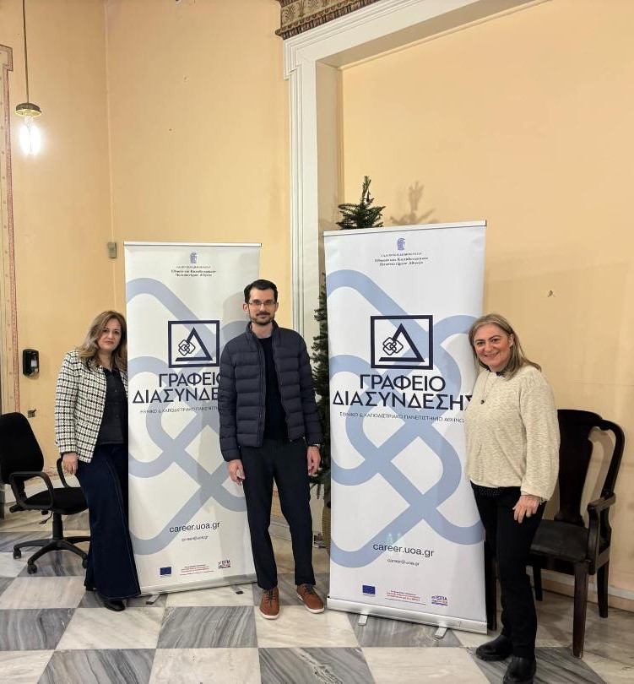
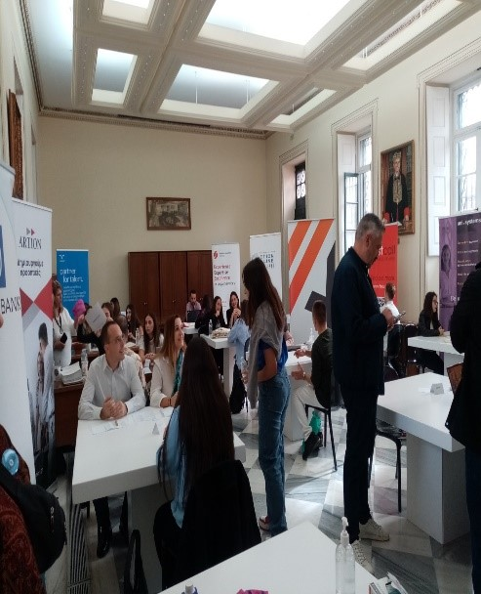
https://career.uoa.gr/
career@uoa.gr

Slide 12
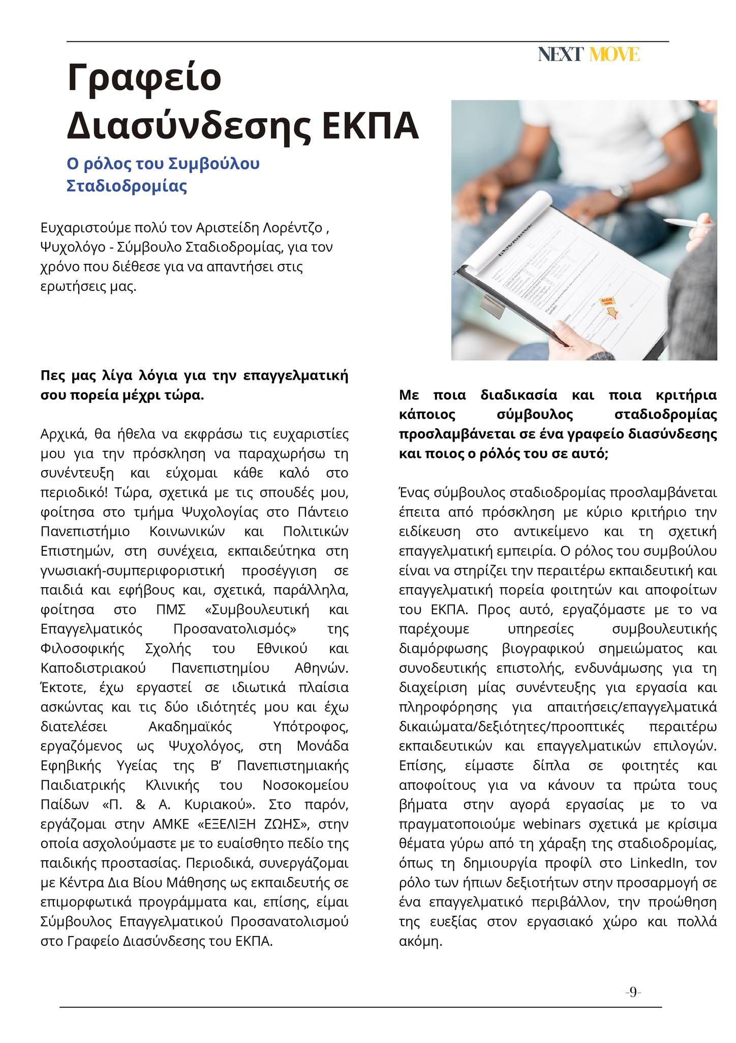
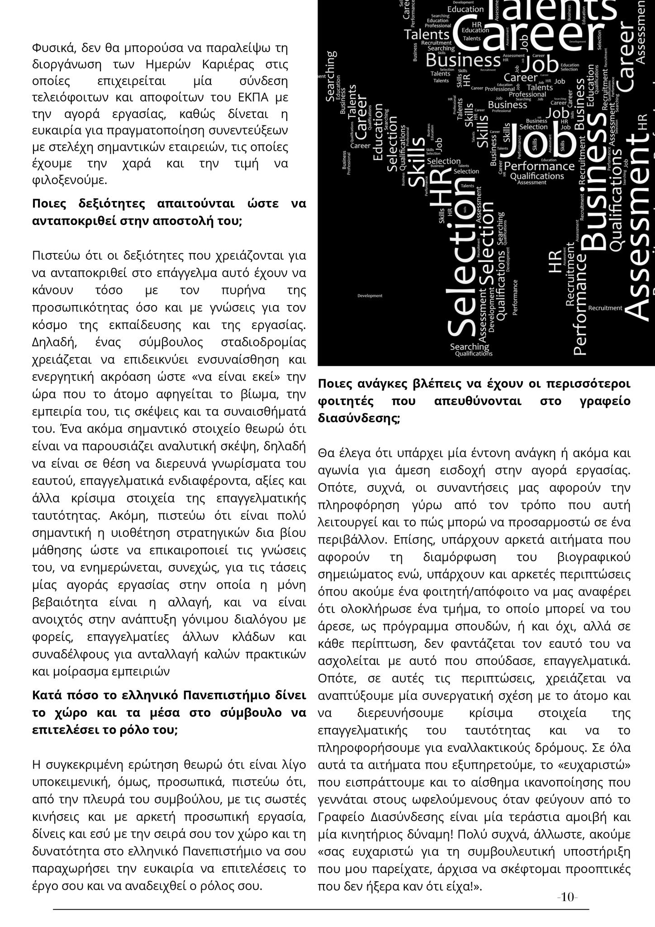
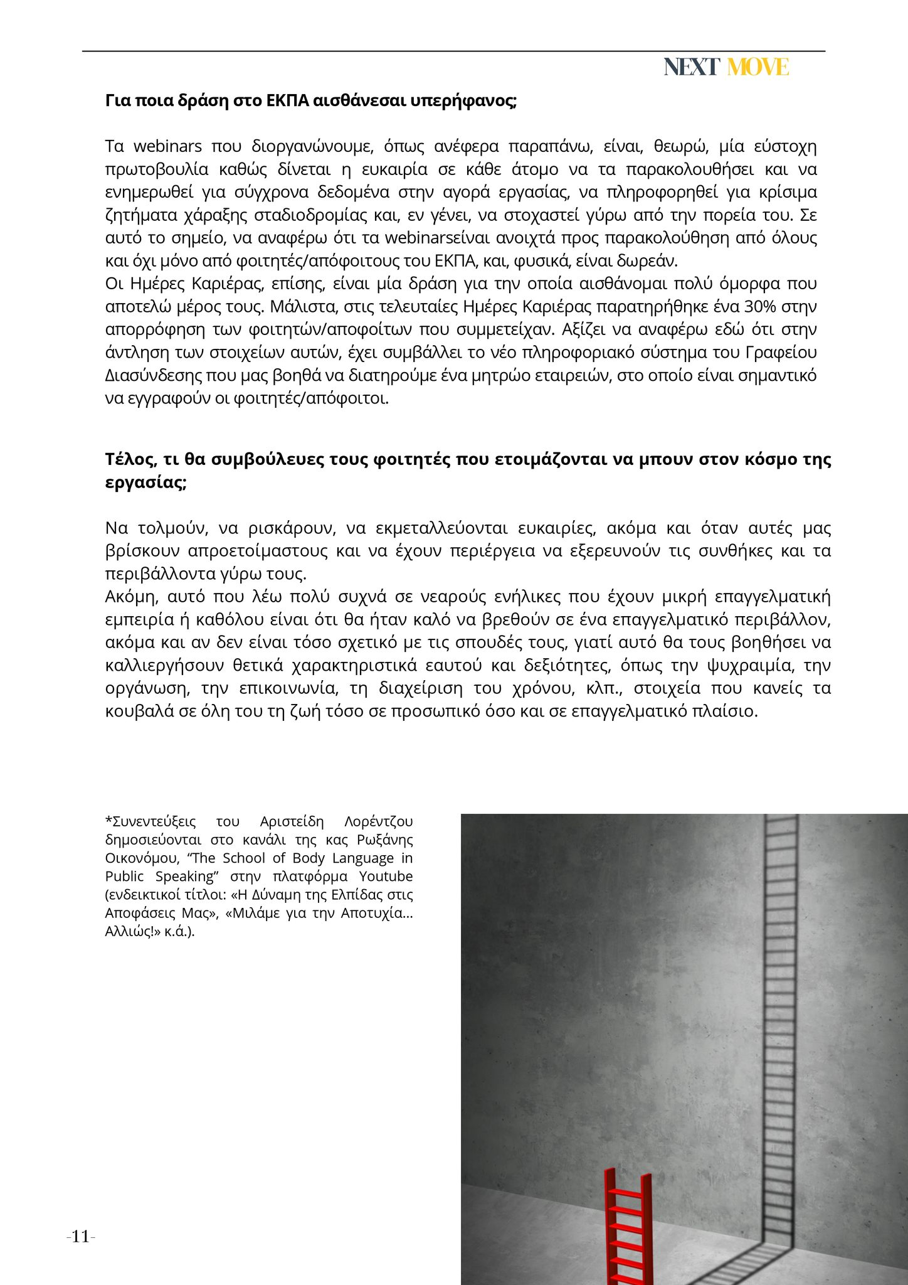
NEXT MOVE - Career Guidance Magazine
nextmovemag@gmail.com

Slide 13
https://career.uoa.gr/wp-content/uploads/2023/05/CV_Guide_PRINT_5mmBleeds.pdf
https://career.uoa.gr/wp-content/uploads/2023/05/CL_Guide_PRINT_5mmBleeds.pdf

Slide 14
Περιεχόμενα:
http://www.grigorisbooks.gr/datafiles/Pages%20from%20arguropoulou_print.pdf
Περιεχόμενα:
http://www.grigorisbooks.gr/datafiles/Pages%20from%20arguropoulou_diadikasia_lipsis_print.pdf

Slide 15
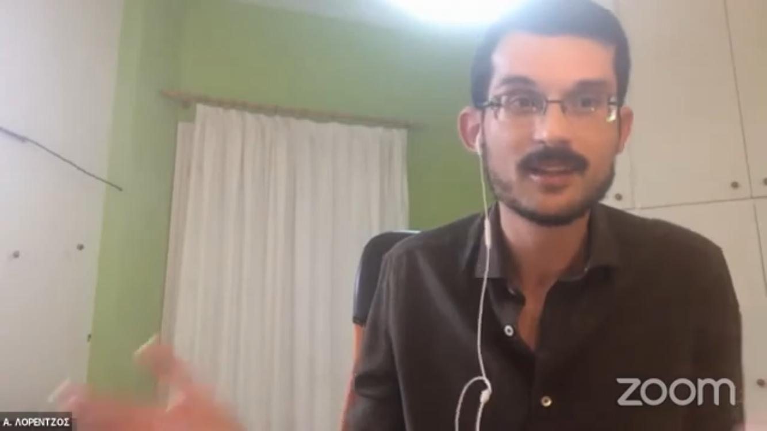
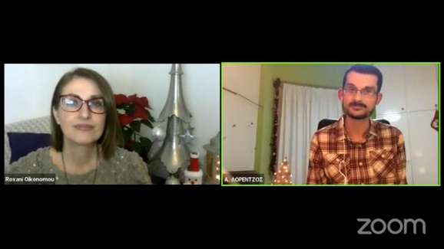
The School of Body Language in Public Speaking
"Hope Theory", Μοντέλο Επαγγελματικής Ανάπτυξης Εστιασμένο στην Ελπίδα
https://www.youtube.com/watch?v=CM5BJIdDBm0&t=235s
Hope Theory“ Θεωρία της Ελπίδας εστιασμένη σε επαγγελματικά περιβάλλοντα
https://www.youtube.com/watch?v=igjQ3ybw2UY
Η Ελπίδα ως ψυχολογικό όχημα Ζωής
https://www.youtube.com/watch?v=P8l7fkRevA0&t=9s
Η Δύναμη της Ελπίδας στις Αποφάσεις μας
https://www.youtube.com/watch?v=L8Vr-cOTzJY&t=3181s
Πώς με ποιον τρόπο μπορεί να επανακάμψουμε όταν συμβεί ένα στρεσογόνο γεγονός/τραύμα
https://www.youtube.com/watch?v=jdy2NCktZ-g&t=105s
Μιλάμε για την αποτυχία...Αλλιώς !
https://www.youtube.com/watch?v=yX6US6wEmCU&t=416s
Ε.Χ.Ε. Αγάπη! Η σύνδεση της έννοιας της αγάπης με τις έννοιες Ένστικτο, Χάος και Ελπίδα!
https://www.youtube.com/watch?v=9VLP524P7YE
Διαδίκτυο & Εφηβεία! Άραγε, Συρρίκνωση ή Επέκταση του κόσμου των παιδιών;
https://www.youtube.com/watch?v=V31KLhCxhKM&t=2245s
GR -Συμβουλές Διαχείρισης ΑΓΧΟΥΣ για Γονείς και Μαθητές στις Πανελλήνιες για οικογενειακή ΕΥΕΞΙΑ!
https://www.youtube.com/watch?v=Qiq6OVSdMNM&t=575s

Slide 16
Podcast 1
JobTalks: Πες το και Δείξ’ το Σωστά!
Το μυστικό της επιτυχίας σε κάθε συνέντευξη
https://www.youtube.com/live/gbMINdtdfAw
Podcast 2
JobTalks: Πες το και Δείξ’ το Σωστά!
Πώς να Απαντήσεις σε Προσφορές από Άλλες Εταιρείες Χωρίς να Ρισκάρεις τη Σχέση με τον Τωρινό Εργοδότη
https://www.youtube.com/live/4eraBYN4kzE
Podcast 3
JobTalks: Πες το και Δείξ’ το Σωστά!
Η Τέχνη της Στρατηγικής Επικοινωνίας – Πώς να Απαντάς σε Δύσκολες Ερωτήσεις με Αυτοπεποίθηση
https://www.youtube.com/watch?app=desktop&v=R2Ot5UZVc40
Για να συμμετάσχετε, στείλτε μας email στο roikono@gmail.com. Μετά από κάθε podcast θα λάβετε επίσης ένα δωράκι , το Job Talks booklet, το οποίο θα ενισχύσει την προετοιμασία σας!

Slide 17
O Aριστείδης Λορέντζος είναι Ψυχολόγος με μεταπτυχιακές σπουδές στη Συμβουλευτική και στον Επαγγελματικό Προσανατολισμό. Το παρόν διάστημα εργάζεται στο Γραφείο Διασύνδεσης του ΕΚΠΑ και στην ΑμΚΕ ΕΞΕΛΙΞΗ ΖΩΗΣ, ενώ στο παρελθόν έχει διατελέσει Aκαδημαϊκός Yπότροφος στη Moνάδα Εφηβικής Υγείας της Β’ Παιδιατρικής Παν/μιακής Κλινικής του Νοσοκομείου Παίδων «Π. & Α. Κυριακού».
Η επαγγελματική του διαδρομή στρέφεται γύρω από την ψυχοσυναισθηματική ενδυνάμωση και τη συμβουλευτική σταδιοδρομίας εφήβων, γονέων και νεαρών ενηλίκων.
Επίσης, διαθέτει ερευνητικό έργο με δημοσιεύσεις σε επιστημονικά περιοδικά, συγγραφή κεφαλαίων σε βιβλία και εισηγήσεις σε συνέδρια.
Συχνά, δημοσιεύονται συνεντεύξεις του στο κανάλι: “The School of Body Language in Public Speaking” στην πλατφόρμα Youtube (ενδεικτικοί τίτλοι: «Η Δύναμη της Ελπίδας στις Αποφάσεις Μας», «Μιλάμε για την Αποτυχία… Αλλιώς!» κ.ά..).
Ευχαριστούμε
για την
προσοχή σας!
Ευχόμαστε ό,τι καλύτερο στο
σχεδιασμό της περαιτέρω
εκπαιδευτικής και
επαγγελματικής σας πορείας!
Αριστείδης Λορέντζος
Ψυχολόγος – Σύμβουλος Σταδιοδρομίας (M.Sc.)
https://www.linkedin.com/in/arislorentzos/

